Slide 1


Préparation de données pour Santé publique France (Open Food Facts)
Notes:
Rappeler l’objectif: faisabilité d’un module de suggestion/auto-complétion.

Slide 2
Contexte & mission
Accélérer et fiabiliser la saisie Open Food Facts grâce à la suggestion automatique
Solution proposée
Auto-complétion des champs clés
Règles métier (ex. 1 g sel = 0,4 g sodium)
Pipeline ré-exécutable et robuste
Suivi continu de la qualité : complétude, cohérence, alertes d’anomalies
Irritants actuels
Saisie lourde → erreurs et lenteur
Incohérences (sel/sodium, unités)
Manquants nombreux sur variables clés
Doublons et produits “quasi identiques”
Ingestion
Nettoyage
Contrôles
Imputation
Analyses
Suggestions
Critères de succès
Complétude ↑ sur les champs clés
Erreurs ↓ (cohérences respectées)
Temps de saisie ↓
Périmètre & contraintes
Focus : nutriments + catégories PNNS.
Vie privée : pas de données perso → RGPD OK.
Attendus : solution explicable, basée sur des règles, et réactive.
Notes:
Intro : finalité utilisateur

Slide 3
Données & cible
Source (Open Food Facts)
Jeu de données public d’Open Food Facts, sous forme de fichier CSV ou JSON
Valeurs nutritionnelles exprimées pour 100 g
Chaque produit étiqueté avec des catégories PNNS (grands groupes « niv 1 » et sous-groupes « niv 2 »
Champs texte décrivant le produit (nom, description…)
Traçabilité : métadonnées du dump conservées (date, version, nb lignes…)
Cible retenue : pnns_groups_1
Grandes familles PNNS (9–10 catégories)
Choix : lisible pour l’usager, prédictible via nutriments
Critères de sélection : complétude > 50%, nombre d’individus OK
Features explicatives
product_name ………………………………………………………………………… Nom du produit (texte)
generic_name …………………………………………………………………………. Nom générique (texte)
energy_100g ……………………………………………………………………………………. Énergie (kJ/100g)
fat_100g …………………………………………………………………………………………….. Lipides (g/100g)
saturated-fat_100g …………………………………………………………. Acides gras saturés (g/100g)
carbohydrates_100g ………………………………………………………………………… Glucides (g/100g)
sugars_100g …………………………………………………………………………………………. Sucres (g/100g)
proteins_100g ………………………………………………………………………………... Protéines (g/100g)
salt_100g ……………………………………………………………………………………………………. Sel (g/100g)
sodium_100g ………………………………………………………………………………………. Sodium (g/100g)
nutrition-score-fr_100g ………………………………………………. Score nutritionnel (pour 100 g)
additives_n ……………………………………………………………………………….. Nombre d’additifs (nb)
ingredients_from_palm_oil_n ……………………………………. Ingrédients issus de palme (nb)
ingredients_that_may_be_from_palm_oil_n …… Ingrédients possiblement palme (nb)
Notes:
Échantillon final + exclusions

Slide 4




Pipeline de nettoyage (vue d’ensemble)
Filtrage initial
Contrôles métier
Outliers & Manquants
Automatisation
• Retirer les lignes sans cible pnns_groups_1.
Supprimer les doublons produits (même code barre / même quantité de macronutriments).
• Bornes & unités (kJ/100g) • Rapports logiques : sel ≈ 0,4 × sodium • Macro : lipides + glucides + protéines ≤ 100 g
• Outliers : IQR ou
Z-score, puis cap /
suppression • Manquants :
KNNImputer
(voisins similaires)
par groupe PNNS.
• Scripts modulaires
réutilisables (par
étape du processus) • Ré-exécutable
sans retouche à
chaque mise à jour
de la base
Exemples de règles clés
Sodium ≈ 2,5 × sel (ou sel ≈ 0,4 × sodium)
Énergie ≤ 4000 kJ / 100 g ; variables en g/100 g entre 0 et 100
Contrôle additifs/palme : valeurs entières, non négatives

Slide 5
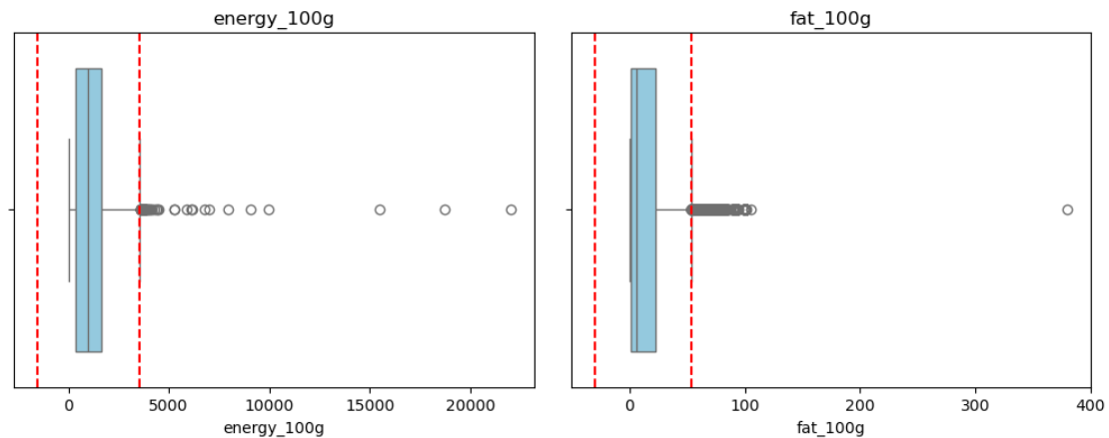
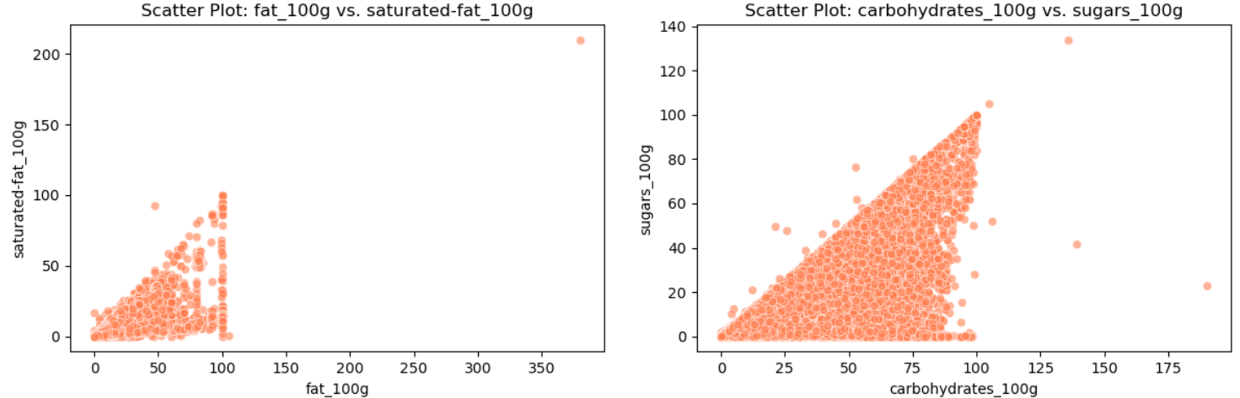
Outliers — Application des règles métier
Valeurs > 100g pour 100g : Physiquement impossible
Énergie maximale théorique : 900kcal/100g
→ Soit 3 766kJ/100g
Box Plots de la distribution des individus pour energie_100g et fat_100g
Focus sur le ratio macronutriments vs micornutriments 3 vérifications de rapports logiques
Graisses saturées ≤ Lipides
Sucres ≤ lucides
Sodium = 0.4 * Sel
Scatter plots de l’intéraction entre macronutriments et micronutriments

Slide 6
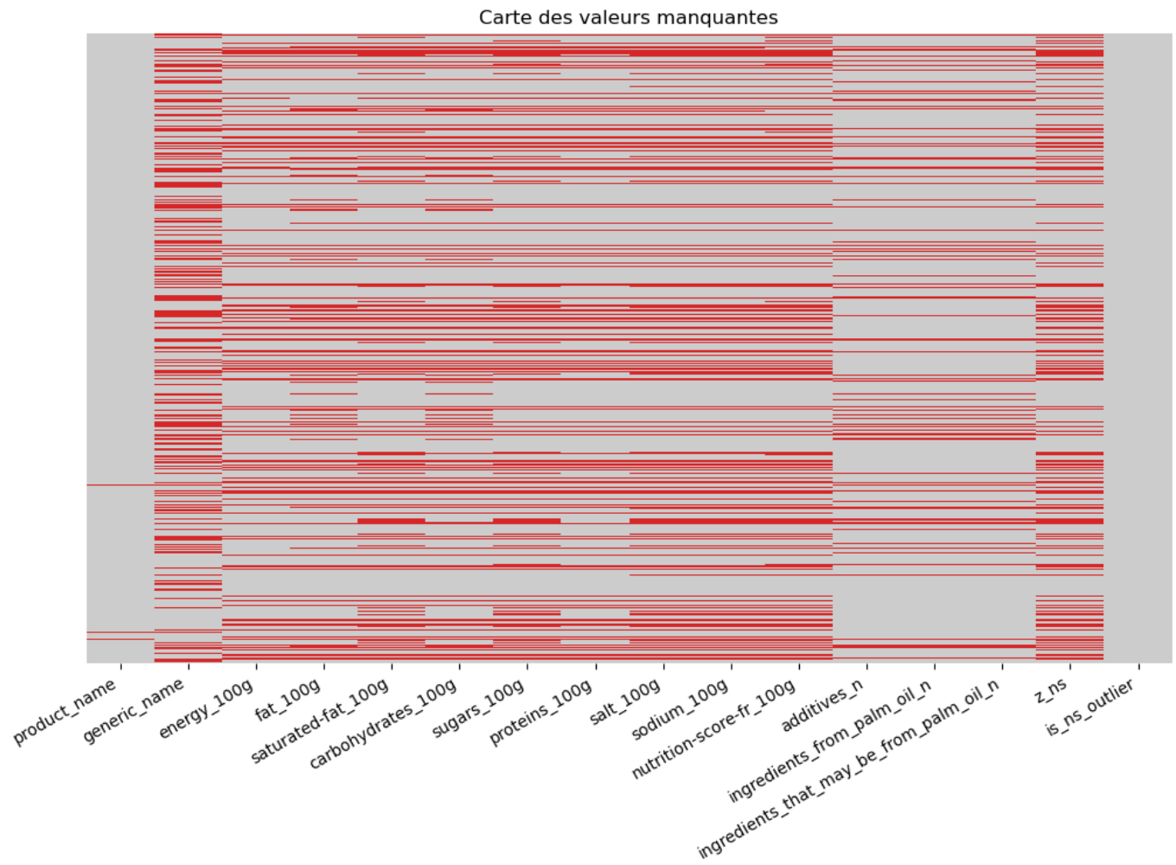
Valeurs manquantes — Vue globale
Colonnes les plus touchées → blocs corrélés
Nutriments manquants en même temps (energy, fat, carbs, sugars, proteins, salt, sodium)
Blocs similaires : nutrition-score + z_ns, & additifs/palme (3 champs)
→ Missingness en blocs (MAR), pas aléatoire
Décision d’imputation adaptée
Imputation par blocs et par PNNS (KNN ou médiane de la catégorie)

Slide 7
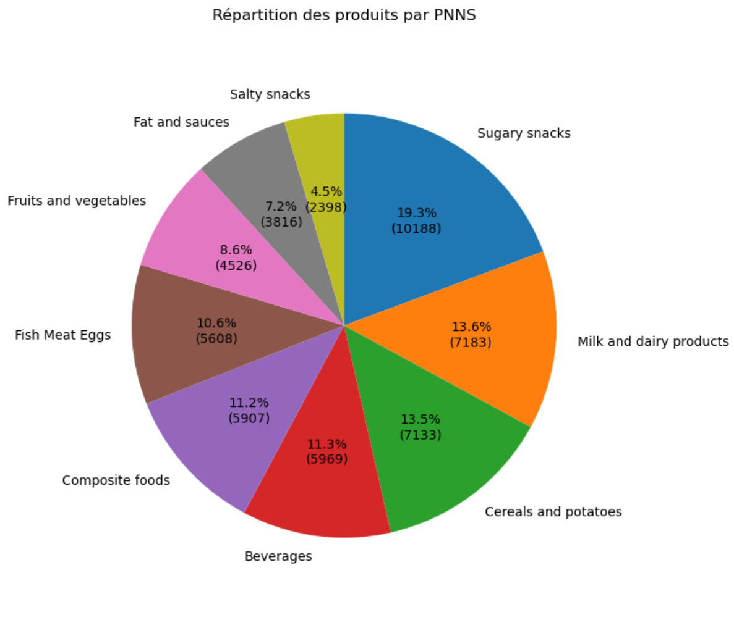
Répartition PNNS (après suppression des lignes très incomplètes)
Filtre appliqué : retrait des produits avec > 6 valeurs manquantes (qualité minimale garantie).
Répartition PNNS restante : diversité maintenue ; Sugary snacks ~19 % (plus gros groupe) ⇢ Salty snacks ~4–5 % (plus petit).
Équilibre des classes : déséquilibre modéré ; OK pour l’exploration. À prévoir pour la suite : échantillonnage stratifié / class weights si apprentissage supervisé.

Slide 8
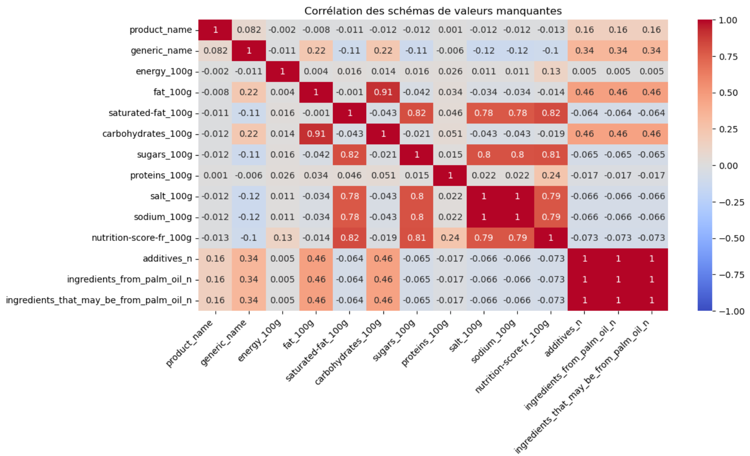
Valeurs manquantes — Co-occurrences
Blocs MAR identifiés
Additifs & palme
Sel & sodium
Lipides & glucides
Saturés / sucres / sel / sodium / score
Stratégie d’imputation
Par blocs & par PNNS : KNN
Cas métier : additifs/palme → 0 si absence d’info.
Fallback : médiane du groupe PNNS.

Slide 9
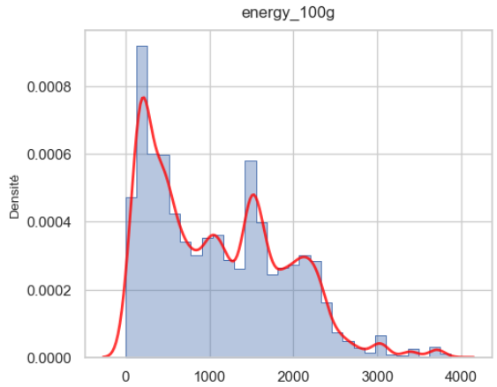
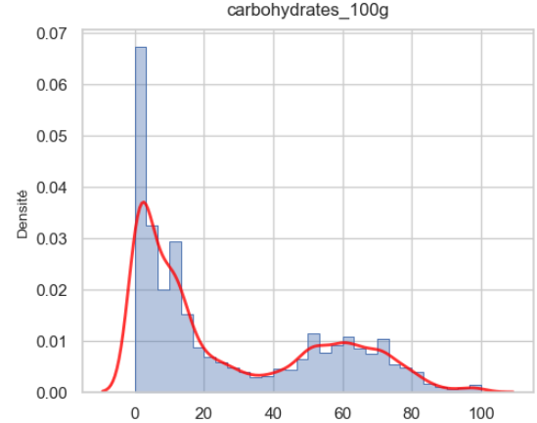
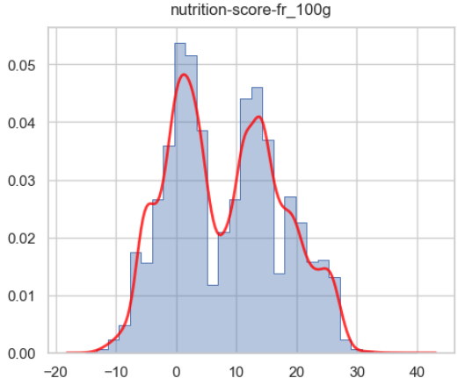
Analyse univariée — Distributions clés
Énergie | Glucides | Score nutritionnel
Bimodal : pic bas (≈ 200–400 kJ) puis pic ≈ 1 000–1 500 kJ. Queue droite jusqu’à ~4 000 kJ ⇒ produits très énergétiques (huiles/graisses). Lecture : coexistence d’aliments « légers » et « denses » en énergie. | Deux pics : ≈ 0–5 g (peu glucidiques) et 40–80 g (céréales/sucrés). Étendue jusqu’à 100 g. Lecture : sous-populations nettes utiles pour segmenter. | Multimodal : bosses ≈ 0–5 et 10–15, extrêmes possibles. Variable ordinale qui résume le profil nutritionnel. Lecture : diversité des profils A→E ; médiane/IQR plus parlants que la moyenne.
Distributions asymétriques et souvent multi-modales ⇒ privilégier des métriques robustes (médiane/IQR) et des analyses par segments pour mieux expliquer/prédire la cible PNNS

Slide 10
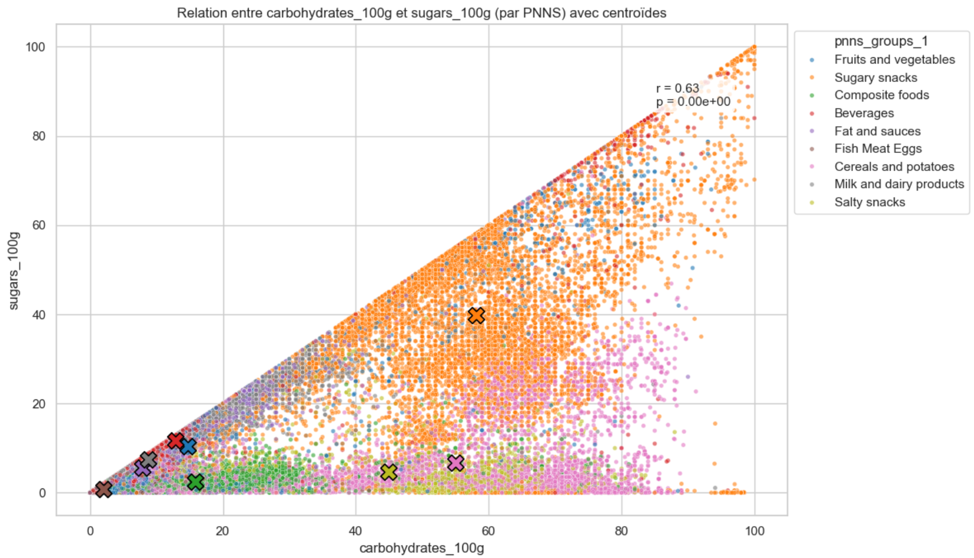
Analyse bivariée — Numérique / Numérique
Relation globale
r = 0,63 (p≈0) : lien net glucides → sucres.
Tous les points sous sucres > glucides (cohérence).
Quantités (centroïdes)
Glucides élevés : Sugary snacks 58g, Cereals 55g
Faibles : Fish/Meat 2g, Fat & sauces 8g
Sucres↑: Sugary snacks 40g, Beverages 12g
Ratio sucres/glucides
Très sucrés : Beverages 0,91; Milk & dairy 0,85
Amidon/complexes : Cereals 0,12; Salty snacks 0,10.
Pour l’app
Imputation par PNNS pertinente.
Vérification que sucres ≤ glucides
Estimation de sugars avec carbs + PNNS

Slide 11
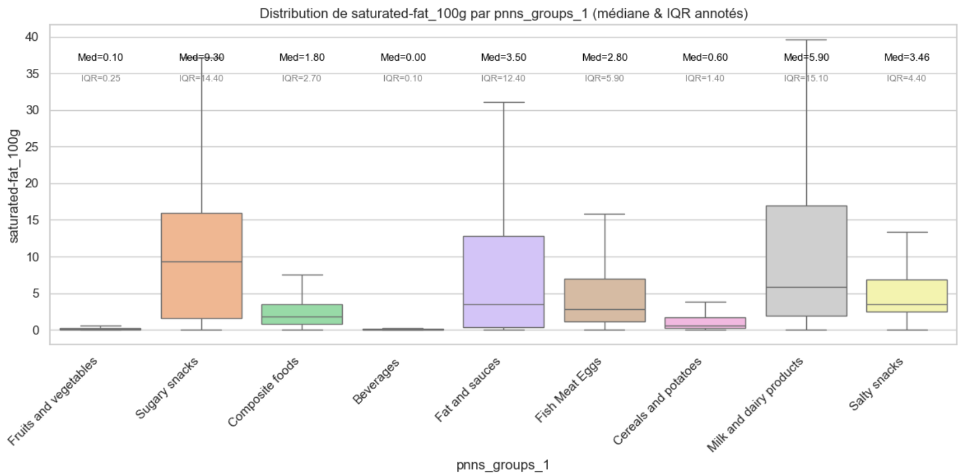
Analyse bivariée — Numérique / Catégoriel
Faibles / Modérés en saturés
- Très faibles : Boissons, Fruits & légumes → médiane ≈ 0–0,1 g/100 g, dispersion minime.
- Modérés : Céréales & pommes de terre (Med 0,6 g), Plats composés (Med 1,8 g). → Profil globalement peu gras en saturés.
Élevés / Très variables
- Élevés : Snacks sucrés (Med 9,3 g), Produits laitiers (Med 5,9 g, IQR 15,1), Snacks salés (Med 3,46 g), Graisses & sauces (Med 3,5 g, IQR 12,4). → Beaucoup de saturés et forte hétérogénéité (surtout laitiers & sauces).
Intérêt pour la prédiction PNNS
- Les médianes/IQR distincts par groupe offrent des signaux discriminants.
- Intégrer saturated-fat_100g (avec fat_100g) améliorera la séparation de classes PNNS, notamment entre boissons/fruits (très faibles) et snacks/laitiers/sauces (élevés).

Slide 12
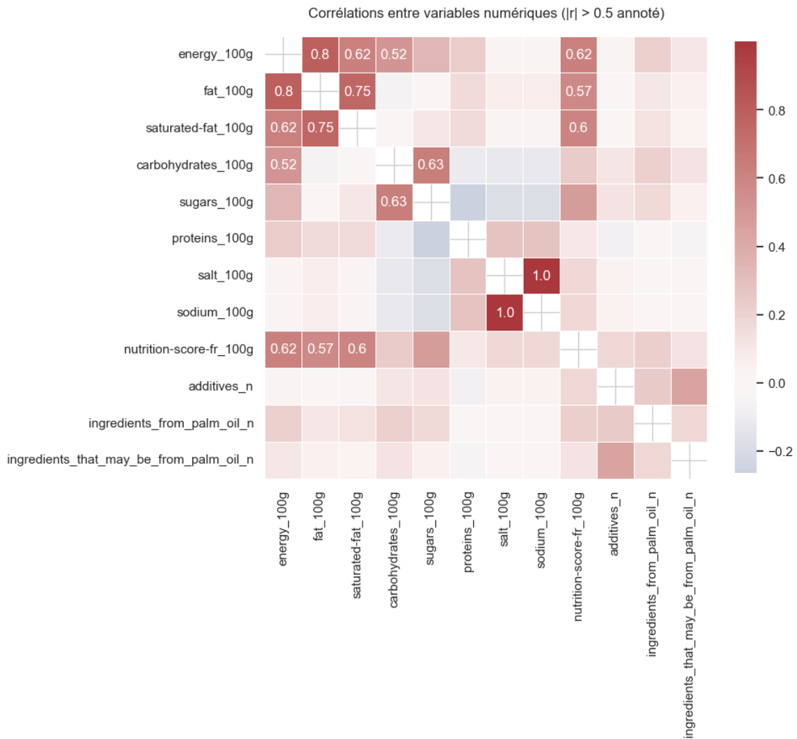
Corrélations
Corrélations fortes (attendues)
Sel ↔ Sodium = 1.00 → redondants.
Énergie ↔ Lipides = 0.80 ; Saturés ↔ Lipides = 0.75.
Glucides ↔ Sucres = 0.63 ; Énergie ↔ Glucides = 0.52.
Lien avec le Nutri-Score
NS ↔ Énergie = 0.62, NS ↔ Lipides = 0.57, NS ↔ Saturés = 0.60.
→ Le score est surtout pénalisé par densité énergétique et graisses.
Faibles corrélations
Protéines : pas de r ≥ 0.5 notable.
Additifs / Huile de palme : peu liés aux nutriments → signal complémentaire pour les prédictions.
À retenir / décisions
Dédupliquer : garder sel ou sodium (pas les deux).
Surveiller les variables très corrélées (lipides, saturés, énergie) dans les modèles.
Conserver additifs/palme pour un signal indépendant.

Slide 13
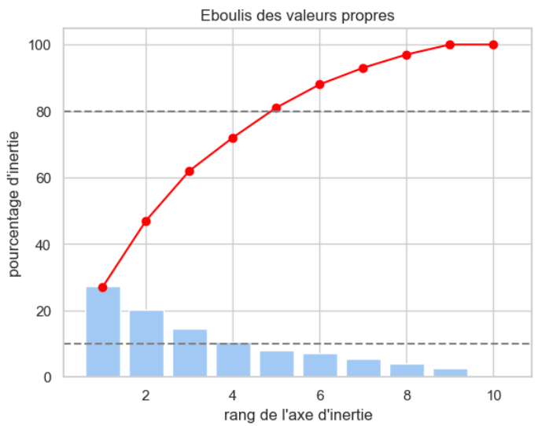
ACP — Éboulis des valeurs propres
Lecture rapide
PC1–PC3 (~62 %) : PC1–PC2 / PC1–PC3 suffisent pour voir les écarts PNNS
PC1–PC4 = ≈72% / PC1–PC5 = ≈81%
Coude vers PC4–PC5 : gains ensuite marginaux
Règles usuelles
≥80% de variance → k = 5
Kaiser (λ ≥ moyenne ≈ 10%) → k = 4
Les deux choix sont cohérents selon l’objectif
Décision pour ce projet
Pour visualiser/interpréter : PC1–PC3 (≈61.9% cumulée).
Pour une réduction plus fidèle : garder 4–5 PC si nécessaire plus tard.

Slide 14
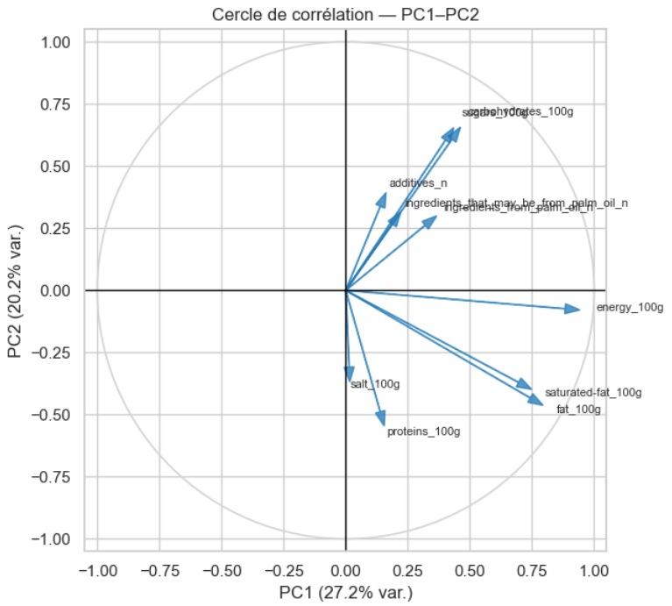
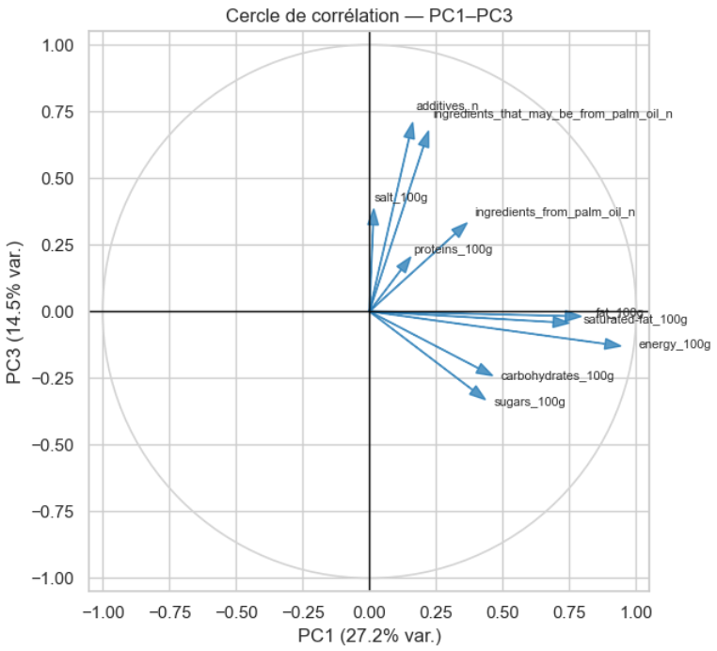
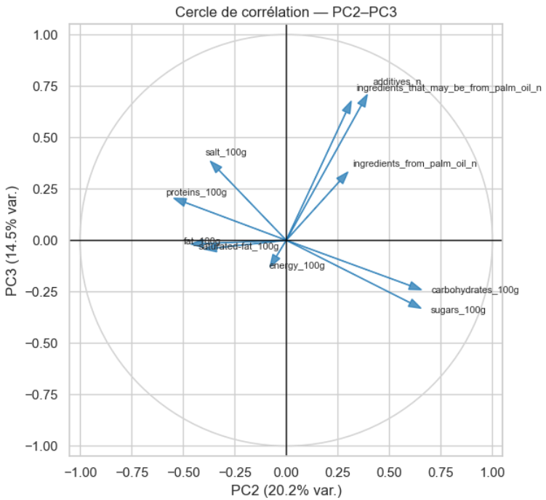
ACP — Cercles de corrélation
PC1–PC2 | PC1–PC3 | PC2–PC3
PC1 = énergie & lipides (energy, fat, sat-fat) → droite = produits denses/gras PC2 = sucré/glucidique vs salé/protéiné → haut = (carbs, sugars) ; bas = (proteins, sel) Lecture : lipides ↔ énergie ; sucres ↔ glucides ; protéines opposées aux sucres | PC1 = énergie & lipides (inchangé). PC3 = transformation → (additifs, palme, un peu sel) en haut Lecture : dimension “additifs/palme” orthogonale au simple niveau d’énergie | PC2 = sucré (→) vs salé/protéiné (←). PC3 = transformation (↑) → additifs/palme/sel montent. Lecture : sucré peu transformé (↓/→) vs sucré très transformé (↑/→) ; salé/protéiné souvent plus transformé (↑/←).
Conclusion :
PC1 porte le gras/énergie ; PC2 sépare sucré vs salé/protéiné ; PC3 ajoute le niveau de transformation.
Les trois plans se complètent pour lire les profils PNNS et guider la prédiction de catégorie.

Slide 15
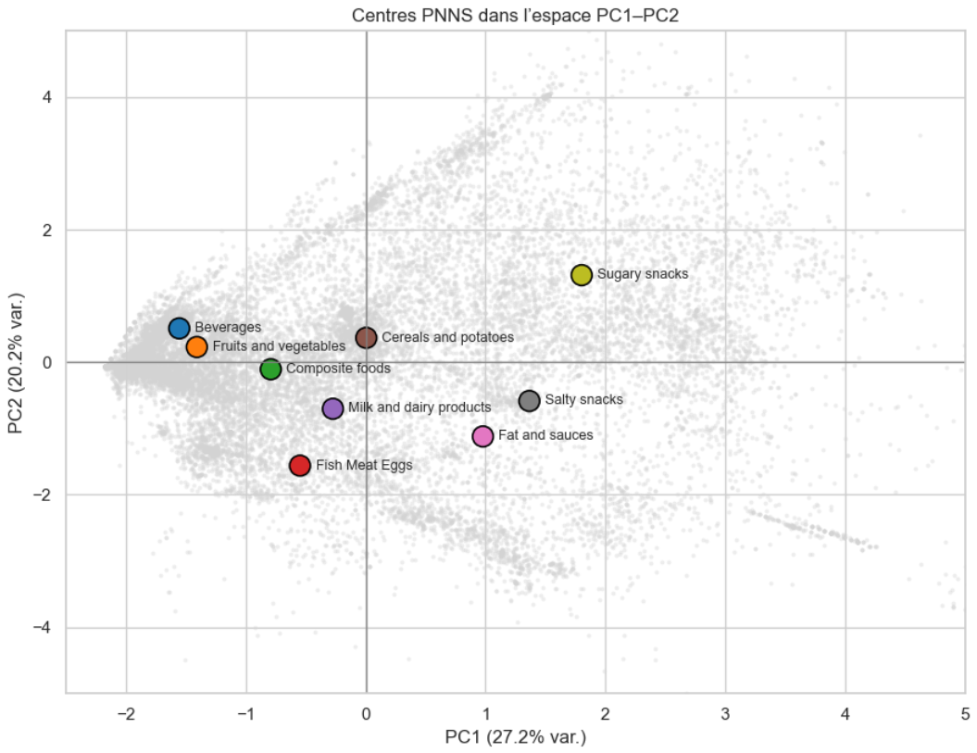
ACP — Centroïdes PNNS (PC1–PC2)
Repères des axes
PC1 + → denses/gras · PC1 − → peu énergétiques/peu gras
PC2 + → sucré/glucidique · PC2 − → salé/protéiné
Lecture par quadrants
- Droite / Haut (PC1+, PC2+) : Sugary snacks (très énergétiques & sucrés).
- Droite / Bas (PC1+, PC2−) : Salty snacks, Fat & sauces (denses & salés).
- Gauche / Bas (PC1−, PC2−) : Fish Meat Eggs, Milk & dairy (peu denses, plutôt salés/protéinés).
- Gauche / Haut (PC1−, PC2+) : Beverages, Fruits & vegetables (faible densité, léger profil sucré).
Messages clés
- Bien séparés : Sugary snacks, Salty snacks, Fat & sauces, Fish Meat Eggs.
- Centrés / mixtes : Composite foods, Cereals & potatoes (profils moyens, chevauchements).
- Axes validés : PC1 = densité/gras · PC2 = sucré vs salé/protéiné → utiles pour prédire & expliquer.

Slide 16
Observations & faisabilité
Ce que montre l’ACP
PC1 : niveau d’énergie et de graisses.
PC2 : sucré/glucidique vs salé/protéiné.
PC3 : degré de transformation (additifs, palme, sel).
Les centroïdes PNNS sont bien séparés : certaines familles ont des profils clairs (snacks sucrés, snacks salés, poissons/viandes/œufs).
Les cercles de corrélation confirment des blocs logiques (énergie–lipides, sucres–glucides) et des oppositions utiles à la prédiction.
Impact pour l’auto-complétion et faisabilité
Avec quelques champs (énergie, lipides, sucres), on situe déjà le produit et on peut suggérer les valeurs manquantes.
Les règles métier (ex. sel ≈ 0,4 × sodium) sécurisent les propositions quand plusieurs champs manquent.
Faisable : imputation KNN ou médiane par groupe, complétée par une PCA pour la cohérence globale.
Vigilance : certaines catégories hétérogènes → afficher une incertitude ; pipeline robuste aux nouveaux produits.

Slide 17
RGPD — Principes clés & conformité du projet
Finalité & transparence | Minimisation des données | Sécurité & droits
Traiter les données pour une finalité déterminée, explicite, légitime → Projet : améliorer complétude / qualité de saisie Informer sur qui collecte, pourquoi, comment → Projet : données OFF publiques, doc. claire du pipeline Pas de réutilisation incompatible avec le projet → Projet : pas d’usage marketing / profilage utilisateur | Collecter uniquement le nécessaire → Projet : uniquement des données de produits, pas de donnée à caractère personnel (DCP) Données exactes et mises à jour → Projet : contrôles métier (sel↔sodium), règles de cohérence Conservation limitée au besoin → Projet : versionnage daté des jeux et traitements. | Intégrité, confidentialité, disponibilité → Projet : pipeline reproductible, tests d’anomalies auto Traçabilité des traitements / incidents → Projet : versions & journal des transformations (avec suivi des incidents) Accountability (preuve de conformité) → Projet : documentation des règles d’imputation
Conformité du projet (RGPD)
Pas de données personnelles : uniquement des informations produit (nutriments, tags).
Finalité claire : aider à remplir les fiches plus vite et mieux.
Principe de minimisation : on n’utilise que les champs nécessaires.
Sécurité & traçabilité : pipeline documenté, reproductible, contrôles automatiques (cohérences, anomalies).

Slide 18
Conclusion & prochaines étapes
Conclusion
Des schémas stables et interprétables relient nutriments et familles PNNS.
Base solide pour un module de suggestion / auto-complétion simple, explicable et fiable dans Open Food Facts.
Mise en œuvre facilitée par un pipeline automatisé (contrôles métier, imputation par groupes, PCA) robuste aux nouveaux produits.
Prochaines étapes
Industrialiser le pipeline avec monitoring qualité.
Prototyper le module de suggestion : quelques champs en entrée → valeurs proposées + incertitude.
Tester avec des usagers : pertinence des suggestions & gain de temps en saisie.
Gardes fous et conformité
Bornes & règles métier : bloquer toute suggestion incohérente (ex. sel ↔ sodium, macros ≤ 100 g).
Suivi qualité : contrôles automatiques + détection de dérive sur les nouvelles données.
Transparence RGPD : aucune donnée personnelle, règles et choix d’imputation documentés.

